Slide 1
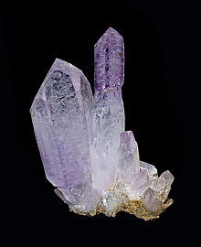
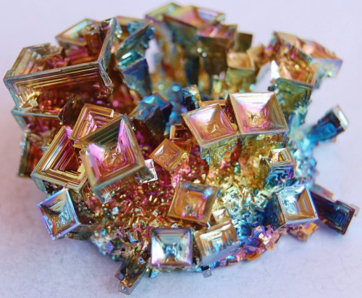
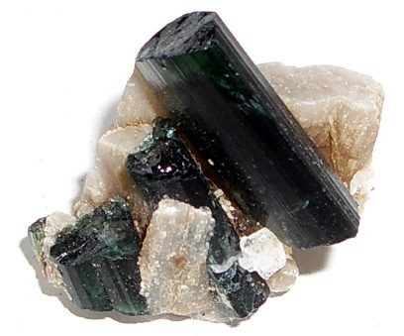
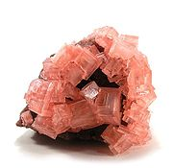
Los minerales

Slide 2
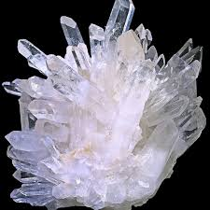
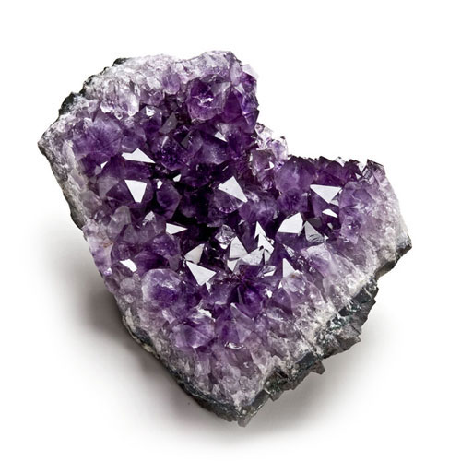
¿Qué son los minerales?
Los minerales son bloques que forman
los cimientos de las Tierra y su corteza.

Slide 3
¿Cómo se puede definir el término mineral?
El término mineral, se puede definir
como un compuesto o elemento
químico inorgánico de origen natural,
por su particularidad lo encontramos en
la tierra, las rocas y el agua.

Slide 4
¿Qué nombre recibe un mineral cuando no ha sido explotado?
Cuando un mineral no ha sido
explotado, es decir cuando todavía se
encuentra en su forma natural recibe el
nombre de mena
.

Slide 5
Una mena es un mineral del que se puede
extraer un elemento, un metal
generalmente, por contenerlo en cantidad
suficiente para ser aprovechado.
Así, se dice que un mineral es mena de un
metal cuando mediante minería es posible
extraer ese mineral de un yacimiento y
luego mediante metalurgia obtener el metal
de ese mineral.

Slide 6
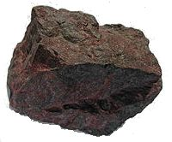
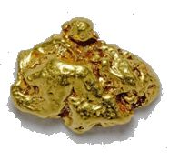
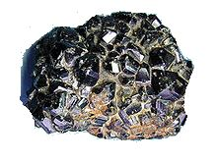
Las menas suelen ser óxidos, sulfuros,
o silicatos
Menas de algunos elementos principales.
mercurio(Hg)
Oro (Au)
estaño(Sn)

Slide 7
¿A qué se le llama mineral?
Se le llama mineral al material que
localizamos en la corteza terrestre,
caracterizado por su composición
química y su estructura interna.

Slide 8
¿Cuántos minerales existen?
Existen diferentes tipos de minerales, entre
ellos se catalogan ocho grupos, de acuerdo
a los componentes, estos son: minerales,
sulfuros, óxidos, sulfatos, carbonatos,
haluros, fosfatos y silicatos.

Slide 9
¿Cómo se han formado los minerales?
Los minerales se han formado de diferentes
maneras, algunos se derivan directamente
del magma o roca fundida que se solidifican
constituyendo las rocas ígneas.

Slide 10
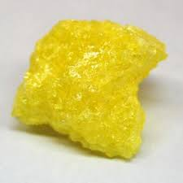
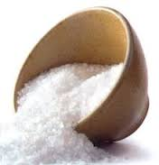
Otros minerales como la sal, el azufre,
pueden depositarse como sólidos de
estado gaseoso alrededor de las
embocaduras volcánicas.
Azufre (S)
Sal (NaCl)

Slide 11
Propiedades físicas de los minerales
Clivaje o separación: esta propiedad del mineral, se determina por la disposición atómica en un cristal, si los átomos se encuentran densamente concentrados o fuertemente unidos, el clivaje es difícil, el clivaje es fácil cuando los átomos están esparcidos o débilmente ligados.

Slide 12
Veta: se encuentra relacionada con el color
y la dureza del mineral cuando es pulverizado.
Partición: incluye la división en determinado
plano del mineral.
Hendidura: los minerales con hendiduras se
romperán en determinada dirección, en donde
los enlaces de los átomos no son fuertes.

Slide 13
Fractura: los minerales no tienen
hendiduras, se fracturan cuando se rompen
si la fractura tiene una superficie curva o
lisa se llama fractura conchoidal de lo
contrario las fracturas en la mayoría de los
minerales son irregulares.

Slide 14
Historia minera en Costa Rica

Slide 15
¿A qué se llama mineralogía?
Se llama mineralogía a la rama de la
geología que trata de explicar los aspectos
químicos y físicos de los componentes
naturales de la corteza terrestre.

Slide 16
Historia minera en Costa Rica
Nuestro país, no ha sido un país de
tradición minera, como si lo han sido otros
países del istmo, entre los que cabe
mencionar a Bolivia, Chile, México, , Estados
Unidos, Rusia, China, entre otros.
En Costa Rica los primeros registros de
explotación de oro se dieron a partir de
1820, en el distrito de Esparza y Montes del
aguacate.

Slide 17
Este tipo de actividad, de carácter regional
inicia desarrollándose en Costa Rica a
fines del siglo XIX, hacia 1890, empieza en
las regiones de Monte de Oro, Abangares y
Tilarán, que posteriormente pasaron a
nombrarse distritos mineros.

Slide 18
El movimiento vino acompañado de
transformaciones en la estructura de la
población de los poblados, ya que se
convirtió en un foco de atracción de
inversión extranjera.

Slide 19
Abangares es distinguido como el cantón
minero de Costa Rica, ahí se localizó la
industria minera más grande de toda la
historia de nuestra Nación.

Slide 20
En nuestro país únicamente han operado
tres minas de oro a cielo abierto, los
impactos que se le ha provocado al medio
han sido fuertes y causado deterioros
devastadores y difíciles de recuperar.

